Slide 1




TRƯỜNG ĐẠI HỌC ĐÀ LẠT
KHOA CÔNG NGHỆ THÔNG TIN
BÁO CÁO ĐỒ ÁN CHUYÊN NGÀNH
Tìm hiểu về Mikrotik
GV: ThS. Đỗ Văn Khoa
SVTH: 2112998 Lâm QuangLinh
2111906 Phan Ngọc Bảo Vinh
2111892 Huỳnh Ngọc Thiện

Slide 2






Nội dung
1
2
3
4
Giới thiệu đề tài
Phân tích và thiết kế
Demo phần đã xây dựng
Hướng phát triển

Slide 3


MỤC TIÊU
Hiểu biết cơ bản, đánh giá khách quan về mikrotik
Nghiên cứu và Demo thực hiện một số chức năng Mikrotik.
Đưa ra đánh giá tổng quan và kết luận.

Slide 4




1.GIỚI THIỆU ĐỀ TÀI
Mikrotik

Slide 5
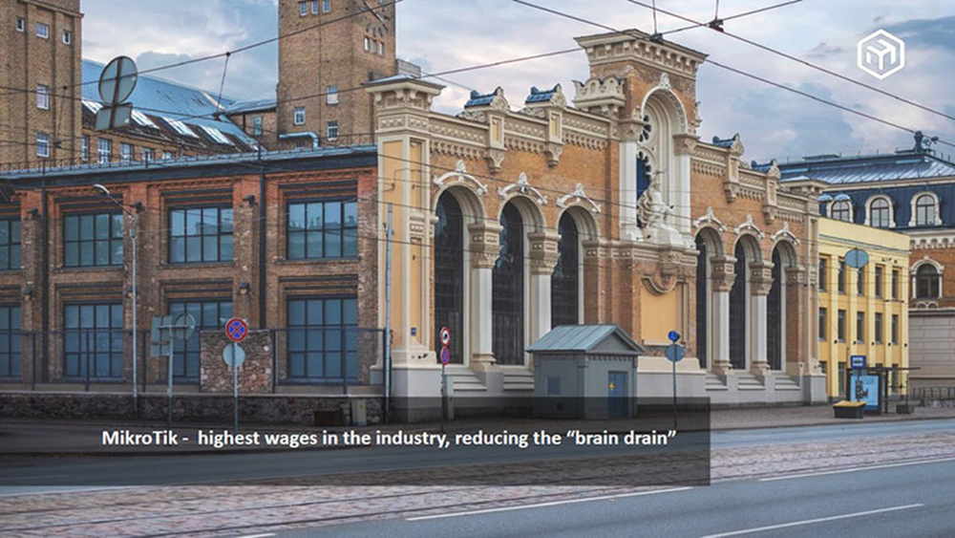
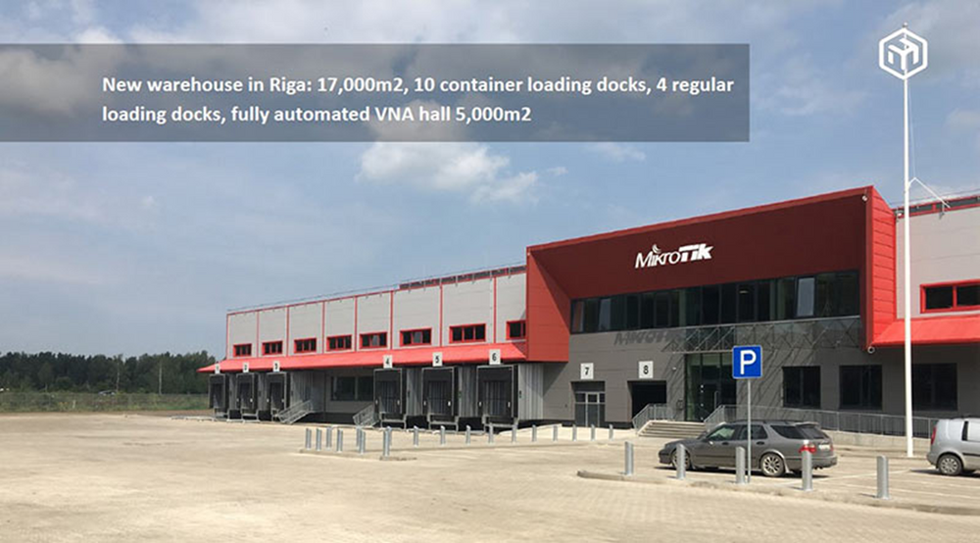
2. Phân tích và thiết kế
Lịch sử và phát triển của MIKROTIK

Slide 6


2. Phân tích và thiết kế
Công cụ thực hiện
VMware Workstation là một ứng dụng ảo hóa mạnh mẽ
Tạo và chạy các máy ảo của nhiều hệ điều hành khác nhau.
Winbox là một công cụ tiện ích cho RouterOS của MikroTik, giao diện đồ họa đơn giản.

Slide 7
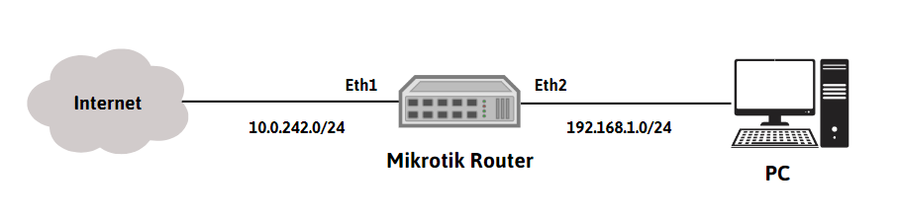
2. Phân tích và thiết kế
Triển khai mô hình

Slide 8

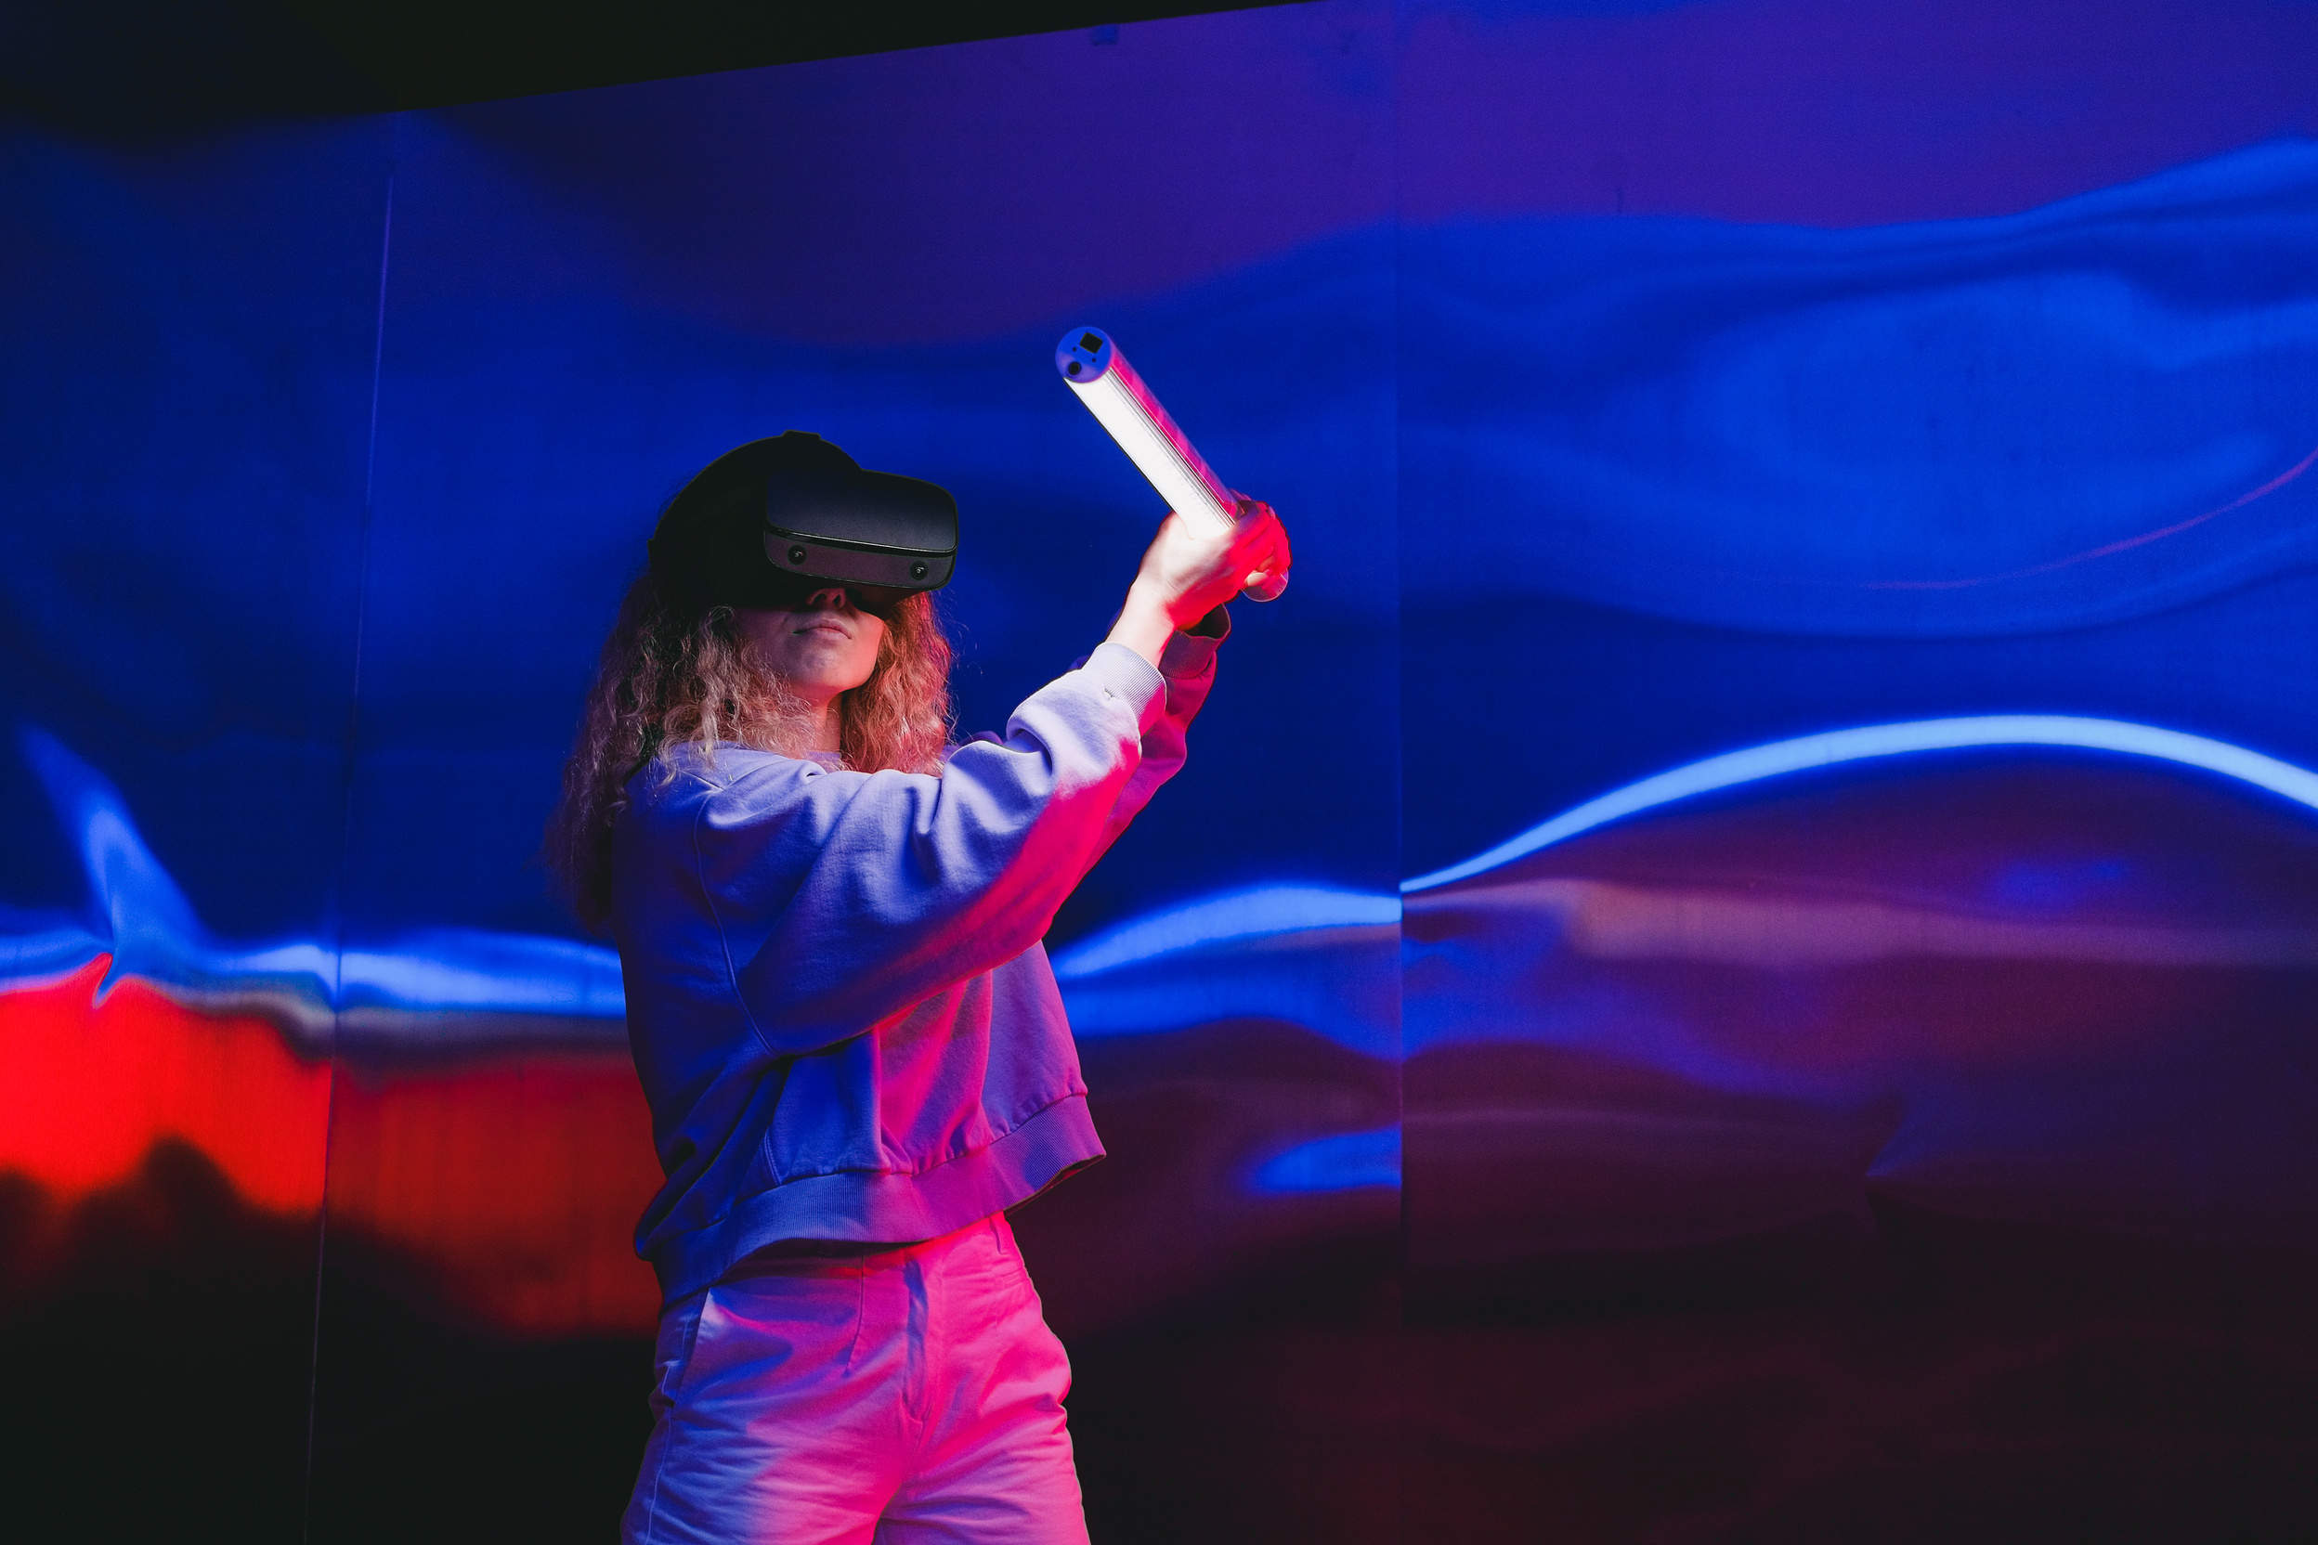

3.Demo

Slide 9






4. hướng phát triển

Slide 10
Xây dựng và mở rộng mô hình mạng thử nghiệm mô phỏng cấu trúc các dự án doanh nghiệp vừa và nhỏ.
Tìm hiểu và thực nghiệm nhiều tính năng mới, áp dụng thực tiễn trong tương lai.
Đầu tư vốn kiến thức, trau dồi kĩ năng từ lý thuyết và thực hành thực tiễn.

Slide 11


Thank
you!

